Slide 1


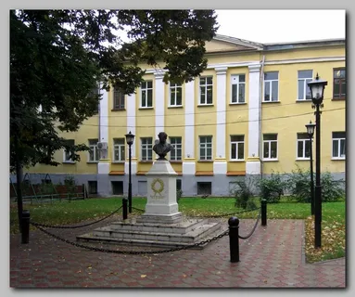
МАОУ
«Лицей № 1»
Акция
«За достойный труд» профсоюзный час с обсуждением мер поддержки работников, включая работников с семейными обязанностями.

Slide 2


Slide 3
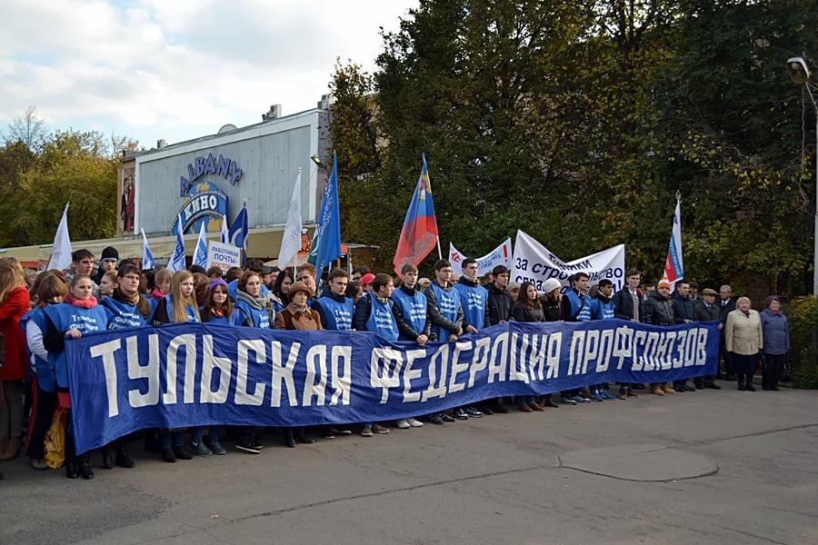

Slide 4
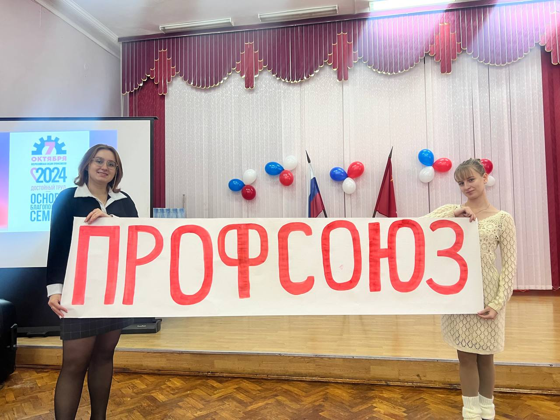
#ДостойныйТруд

Slide 5
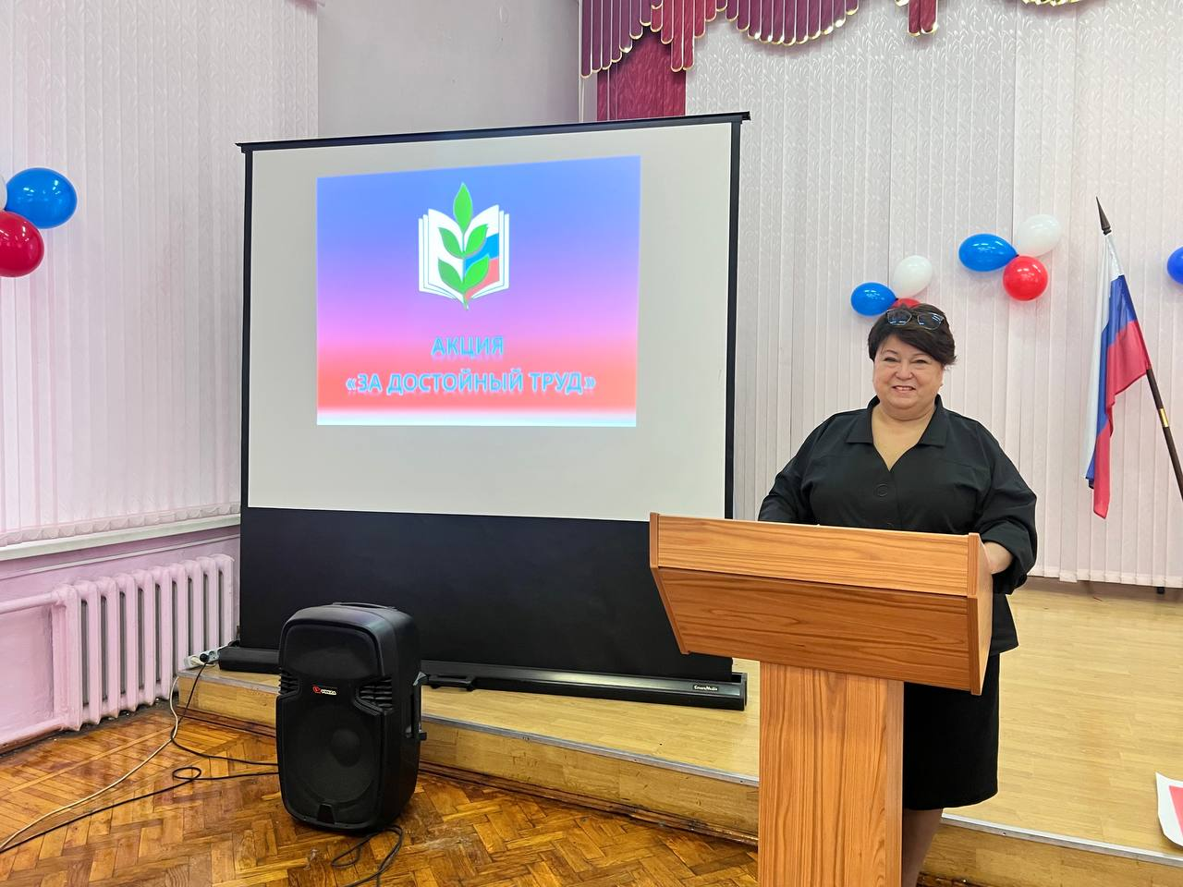
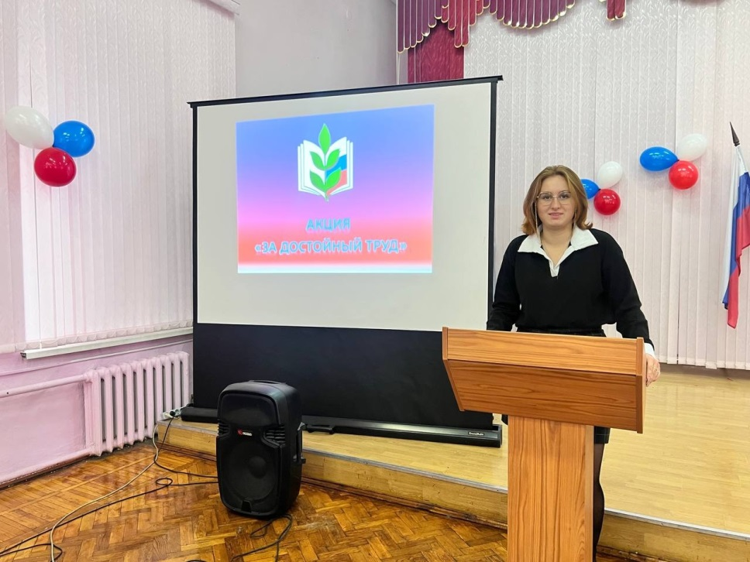
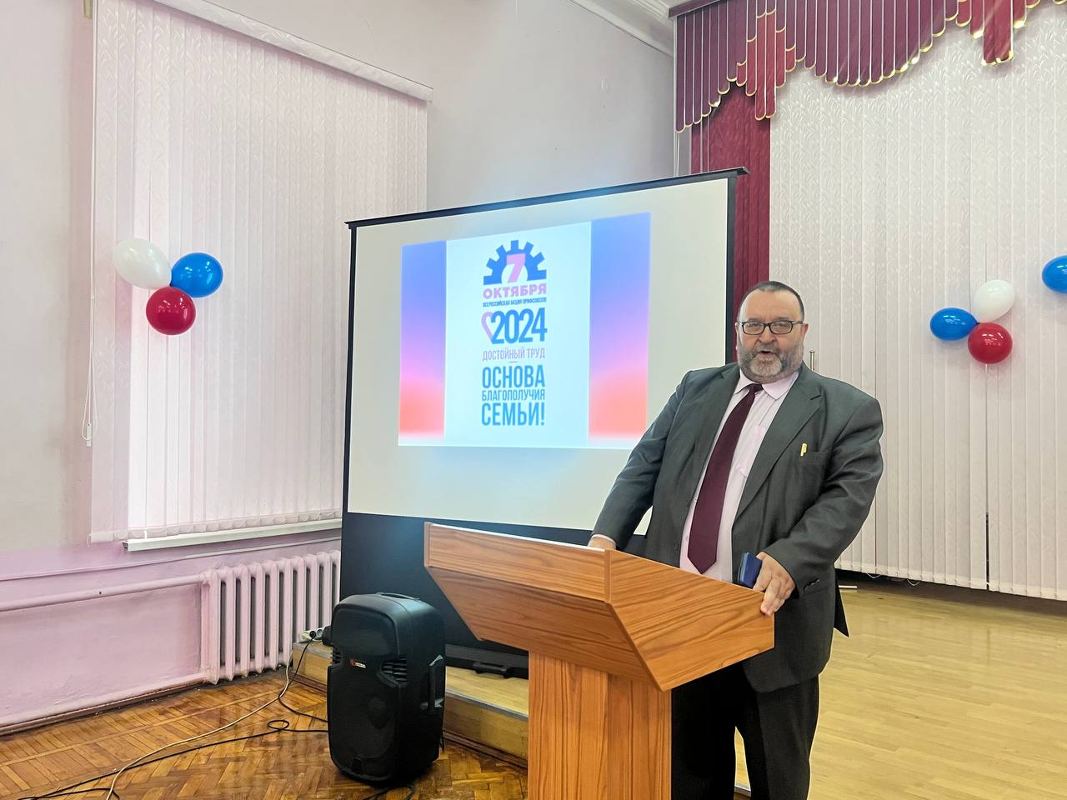

Slide 6
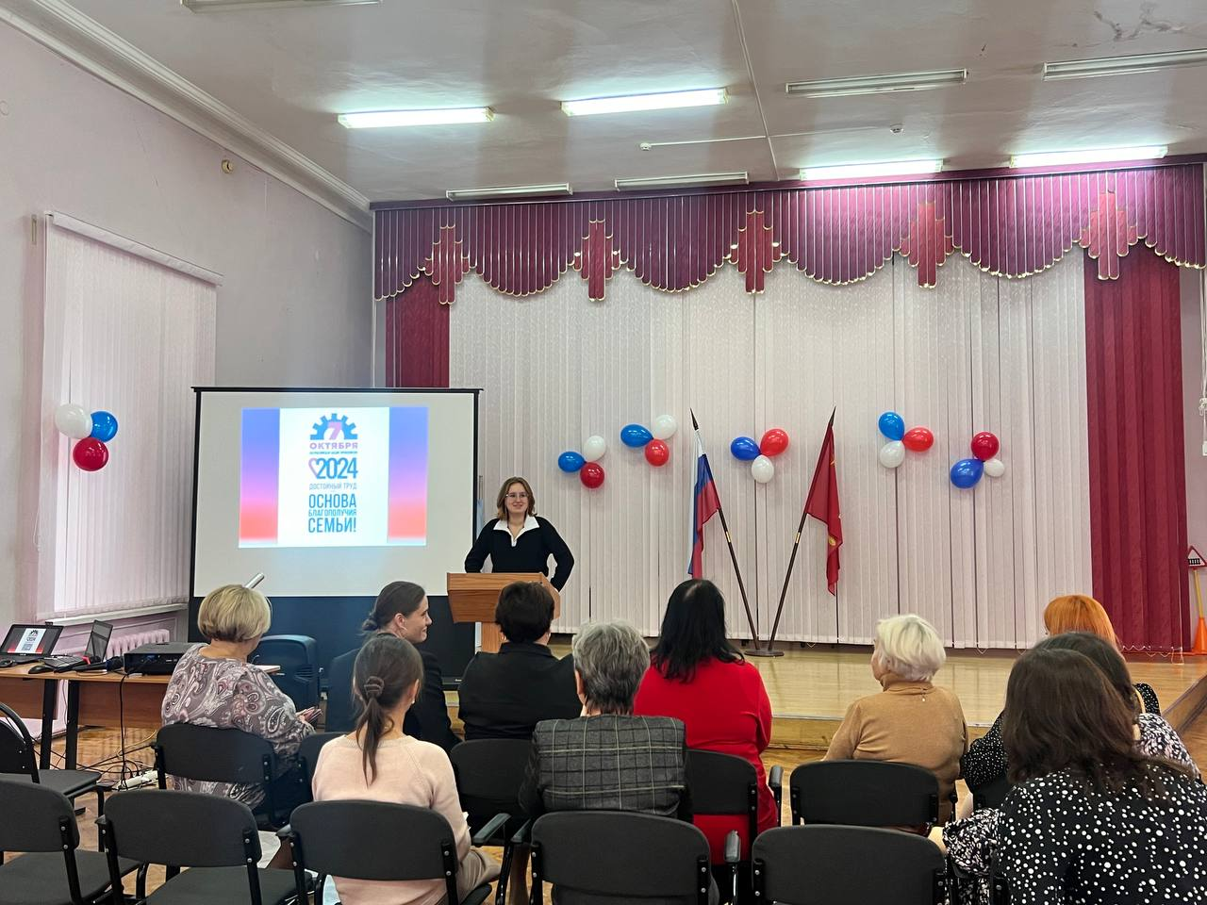

Slide 7
